Slide 1

सुस्वागतम्
प्रेम फौंडेशन,नाशिक

Slide 2
संस्थेची ओळख :-प्रेम फौंडेशन,नाशिक संस्थेची उभारणी सन २०१२ साली करण्यात आली. ”समुदायातील लोकांच्या सक्रीय सहभागातून त्यांचा शैक्षणिक,सामाजिक,व आरोग्य दृष्ट्या विकास साधने ” या तत्वावर संस्था गेल्या वर्षांपासून आरोग्य,पाणी, शिक्षण, नैसर्गिक संसाधन व्यवस्थापन,महिला सक्षमीकरण आणि शाश्वत शेती अशा विविध मुद्द्यांवर लोकांसोबत काम करीत आहे.संस्था नाशिक जिल्ह्यातील इगतपुरी व त्र्यबकेश्वर तालुक्यात काम करीत आहे.संस्थेचे मुख्यालय नाशिक येथे असून संस्थेकडे आवश्यक ते कायदेशीर नोंदणी प्रमाणपत्र उपलब्ध असून त्याची थोडक्यात माहिती पुढील प्रमाणे :-
संस्थेच्या कार्यालयाचा पत्ता : ४था मजला,सिताराम चेम्बर्स,श्वेता गॅस एजन्सी समोर,पेठ नाका,पंचवटी,नाशिक-०३
फोन न. : 0253-2516373
संपर्क व्यक्ती : आनंद जाधव, मोबा.न.-09404216373
इ.मेल. : premfoundation2012@gmail.com
संस्था नोंदणी :-
संस्था नोंदणी अधिनियम १८६० : महाराष्ट्र/९३७/२०१२/नाशिक दि.२१./०२/२०१२
मुंबई सार्व.विश्वस्त व्यवस्था अधिनियम १९५० : एफ-१३५२५/२१/नाशिक दि.०८/०७/२०२१
पॅन कार्ड न. : AACTP1680M
12AA.नोंदणी क्र. : AACTP1680M E20210 From AY-2022-23 to 2026-27 Dt.24/09/2021
80G नोंदणी क्र. : AACTP1680M F20218 From AY-2022-23 to 2026-27 Dt.24/09/2021
दर्पण पोर्टल नोंदणी क्रमांक : MH/2017/0118695
सी.एस.आर.-१ नोंदणी क्र. :CSR00000768 दि.06/04/2021
संस्थेकडील साहित्य :-प्रोजेक्टर,साऊंड सिस्टीम,लॅपटॉप,कॉम्पुटर,कपाट,टेबल,खुर्च्या,मोटारसायकल इ.

Slide 3
२) संस्थेने राबविलेले प्रकल्प /उपक्रम यांची माहिती :- अ) प्रकल्पाचा तपशील व प्रकल्प पार्टनर,घटक
संस्थेचा उपजीविका सक्षमीकरणातील अनुभव :-
अ.न. | प्रकल्पाचा तपशील | प्रकल्प पार्टनर | प्रकल्प घटक
1) | एकात्मिक ग्रामीण महिला उपजीविका सक्षमीकरण कार्यक्रम | इंडिगो एअर लाईन्स सी.एस.आर. | इगतपुरी तालुक्यातील पाच आदिवासी गावातील ११०० गरीब गरजू होतकरू महिला
२) | आभ्यासिका विद्युतीकरण कार्यक्रम | विन झीट सी.एस.आर. | इगतपुरी तालुक्यातील मोडाळे ग्रा.प.अंतर्गतची विध्यार्थांसाठीची अभ्यासिका
अ. क्र. | ग्रामसंघाचे नाव | गाव | स्थापना दिनांक | सद्स्य संख्या | उत्पादक गट संख्या | सदस्य संख्या
१ | ग्रामोन्नती महिला ग्रामसंघ | आंबेवाडी | २ ऑगस्ट २०१८ | ११ | १५ | २२०
२ | प्रगती महिला ग्रामसंघ | ख़ड्केद | ४ नोव्हेबर २०१८ | ११ | १४ | २२०
३ | कळसुबाई महिला ग्रामसंघ | इंदोरे | ३ नोव्हेबर २०१८ | ११ | १३ | २२०
४ | राणी तारामती महिला ग्रामसंघ | वासाळी | ५ नोव्हेबर २०१८ | ११ | १३ | २२०
५ | सह्याद्री महिला ग्रामसंघ | बारशिंगवे | १ नोव्हेबर २०१८ | ११ | १५ | २२०
 | एकुण |  |  | ५५ | ७० | ११००

Slide 4
प्रशिक्षणे :-
उत्पादक गट व ग्रामसंघतील सदस्यासाठी व्यवसायानुसार विविध प्रशिक्षणे घेवुन त्यांच्या कौशल्यात आधुनिकता व व्यवहारिक द्रुष्टीकोन निर्माण होण्यासाठी संस्थेमार्फत तज्ञ मार्गदर्शक व्यक्तीच्या सहाय्याने खालील प्रशिक्षणे घेण्यात आली..
अनु.क्र. | प्रशिक्षणाचे नाव | प्रशिक्षणाची संख्या | प्रशिक्षण घेतलेले सदस्य
१ | जाणीव जाग़ृती कार्यक्रम | १० | ९२७
२ | परसबाग लागवड प्रशिक्षण | १० | ७०
३ | शासकिय योजनाचे प्रशिक्षण | २० | ६००
४ | गट बांधणी प्रशिक्षण | १० | ५०४
५ | ग्रामसंघ व्यवस्थापन प्रशिक्षण | १० | २१७
६ | डिजिटल साक्षरता प्रशिक्षण | १० | १८
७ | वितीय साक्षरता प्रशिक्षण | ५ | २०९
८ | कौशल्यवृध्दी प्रशिक्षण | ४५ | १७२०
९ | उद्योजकता विकास प्रशिक्षण | ४५ | १८२६
१० | शेती शाळा प्रशिक्षण | ८० | १३१८
११ | कृषी दिन प्रशिक्षण | १० | ४३९
१२ | स्क्रीन पेंटिंग प्रशिक्षण | १ | ३०
१३ | मुरमुरा प्रशिक्षण | १ | ३०
 | एकुण | २३७ | ७९०८

Slide 5
फिरत्या निधीतुन प्रकल्पात सुरु केले व्यवसाय :-
प्रकल्पातील काही होतकरु माहिला ज्या काही व्यावसाय करु इच्छीत होत्या त्यांना संस्थेमार्फत प्रकल्पातुन सुक्ष्म
अर्थसहाय्य करुन खालील व्यवसाय संस्थेच्या मार्गदर्शनाने सुरु आहेत.
अनु.क्र. | व्यवसायाचे नाव | सन २०१८-१९ | सन २०१९-२० | एकुण व्यवसायाची संख्या
१ | कुकुट्पालन व्यवसाय | ५० | ६ | ५९
२ | शेळीपालन | २५ | ५२ | ८८
३ | शिवणकाम | १० | १६ | २६
४ | किराणा दुकान | २ | ६ | १०
५ | मंडप व्यवसाय | ० | ६ | ६
६ | दुग्ध व्यवसाय | ० | १६ | १९
७ | भाजीपाला | ० | ३ | ३
८ | हॉटेल व्यवसाय | ० | ६ | ८
९ | झेरोक्स | ० | २ | २
१० | पाईप लाईन | ० | ८ | ८
११ | कुरडई मशिन | ० | १ | १
१२ | साडी दुकान | ० | १ | १
१३ | गिरणी व्यवसाय | ० | २ | २
१४ | बोंबिल व्यवसाय | ० | १ | १
१५ | शेवई मशिन | ० | १ | १
१६ | ब्युटी पार्लर | ० | १ | १
 | एकुण | ८७ | १२८ | २४२

Slide 6
प्रकल्पातुन वाटप केलेला फिरता निधी.
प्रत्येक ग्रामसंघातुन आज पर्यंत सदस्या पर्यंत खालील प्रमाणात फिरता निधी वाटप केला आहे.
अ.नं. | वैयक्तिक व्यवसायासाठी फिरता निधी वाटप. | रक्कम | सामुहिक व्यवसायासाठी ग्रामसंघाला निधी वाटप | रक्कम
१ | फिरता निधी आंबेवाडी ( ४५ लाभार्थी ) | ३३७५०० | ग्रामसंघाला निधी आंबेवाडी | १०००००
२ | फिरता निधी ख़ड्केद ( ४५ लाभार्थी ) | ३३७५०० | ग्रामसंघाला निधी ख़ड्केद | १०००००
३ | फिरता निधी इंदोरे ( ४५ लाभार्थी ) | ३३७५०० | ग्रामसंघाला निधी इंदोरे | १०००००
४ | फिरता निधी वासाळी ( ४५ लाभार्थी ) | ३३७५०० | ग्रामसंघाला निधी वासाळी | १०००००
५ | फिरता निधी बारशिंगवे ( ४५ लाभार्थी ) | ३३७५०० | ग्रामसंघाला निधी बारशिंगवे | १०००००
 | एकुण | १६८७५०० |  | ५०००००
एकुण निधी वाटप २१,८७,५००/- रुपये

Slide 7
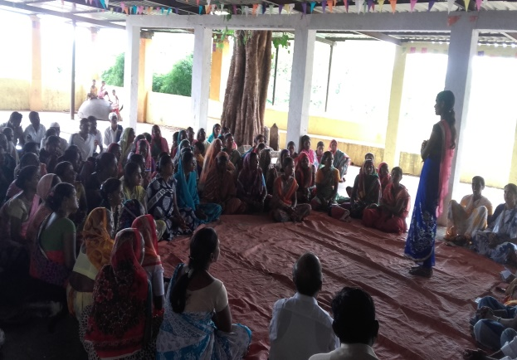
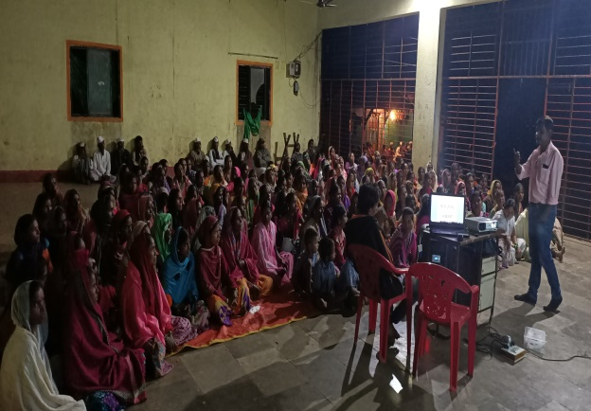
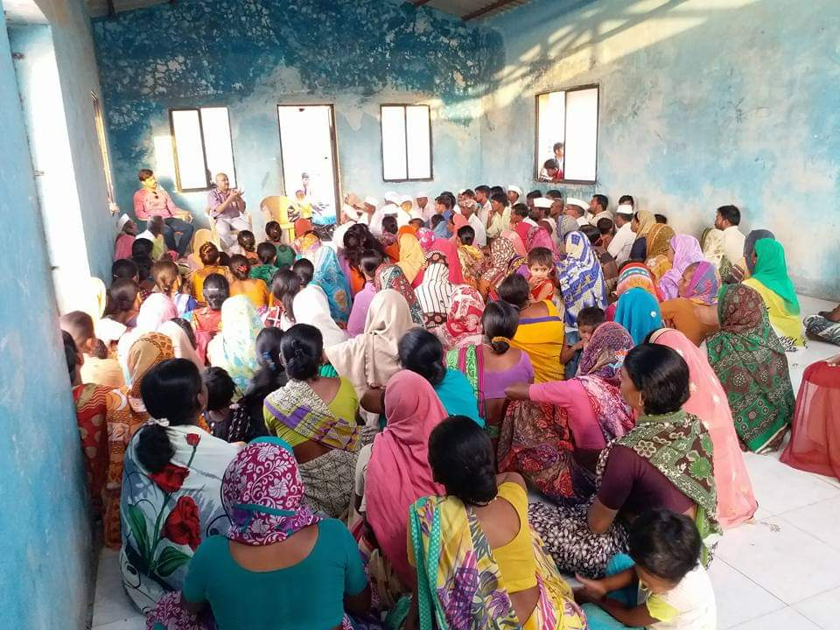
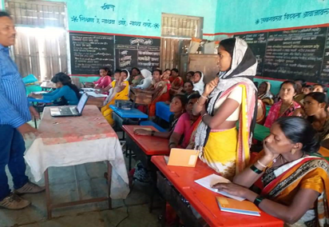
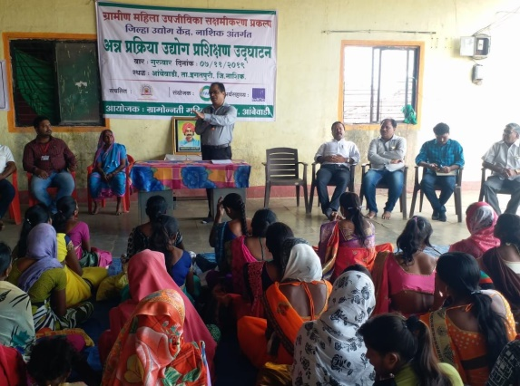
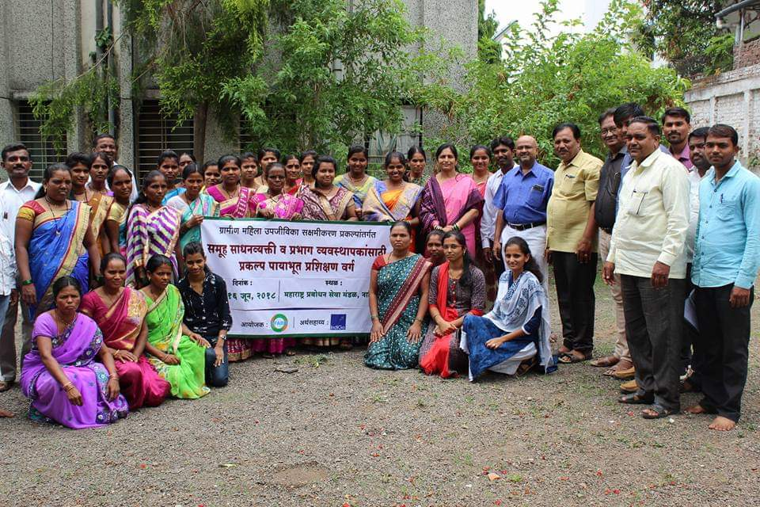

Slide 8
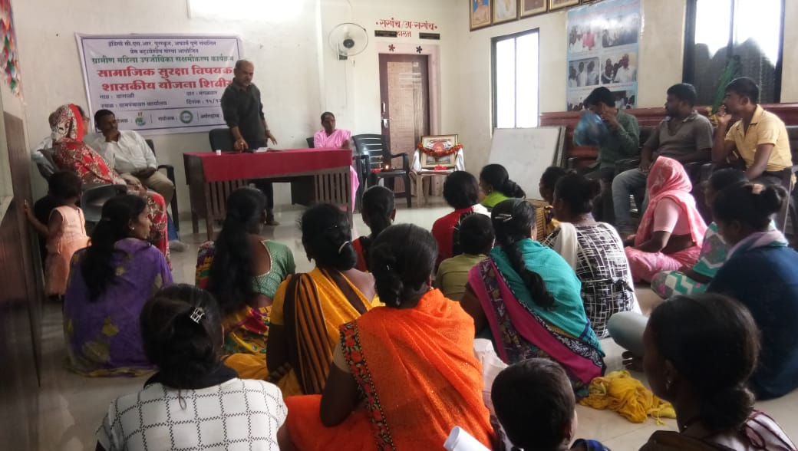
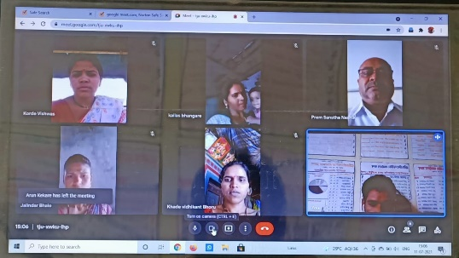
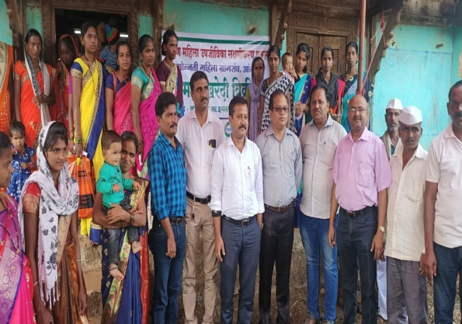
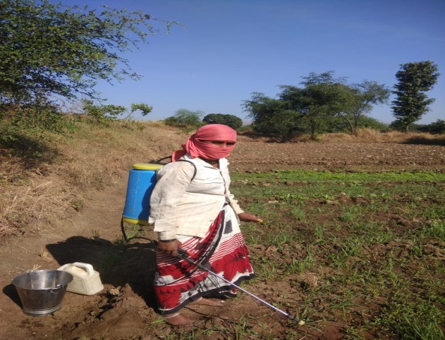
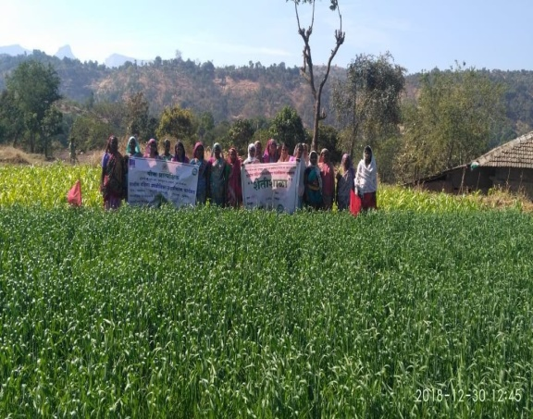
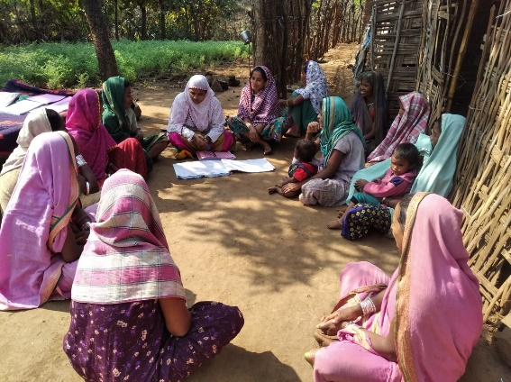

Slide 9
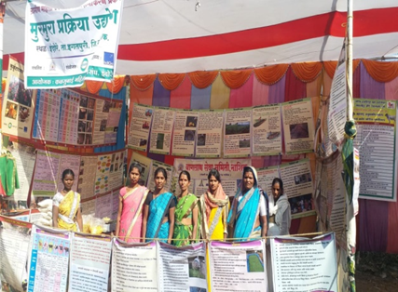
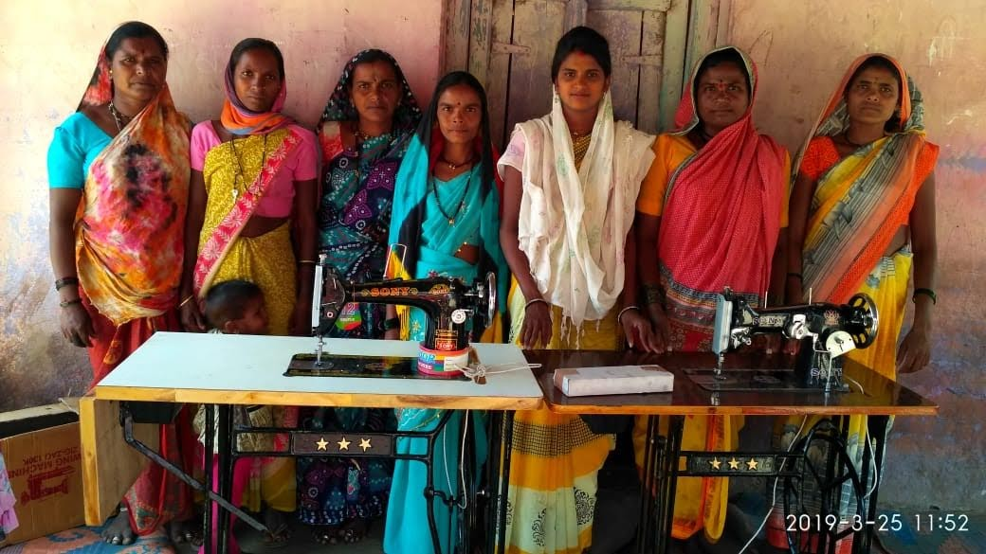
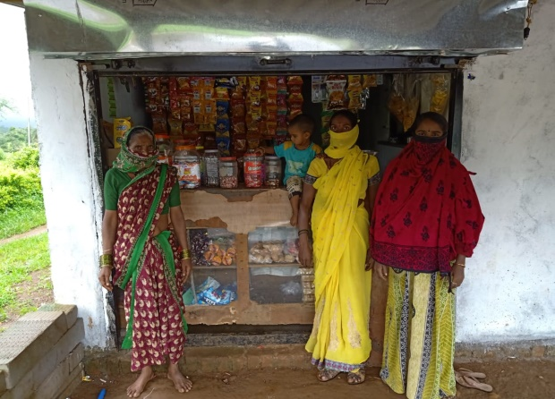
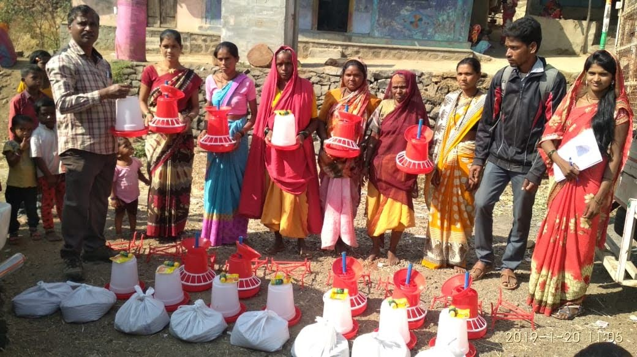
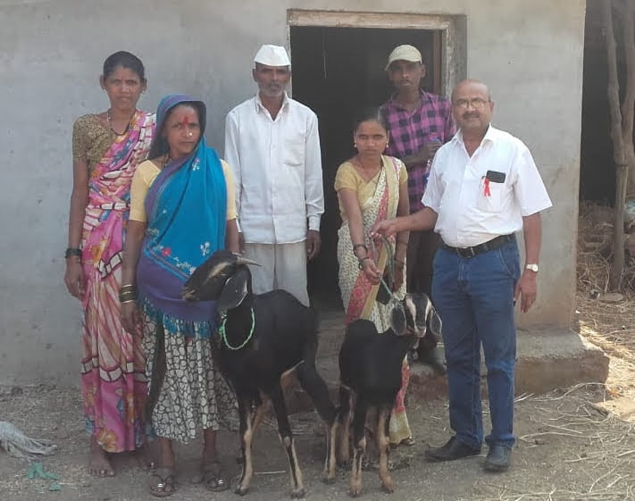
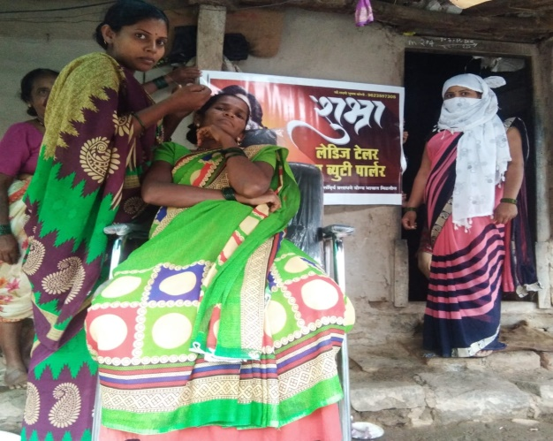

Slide 10
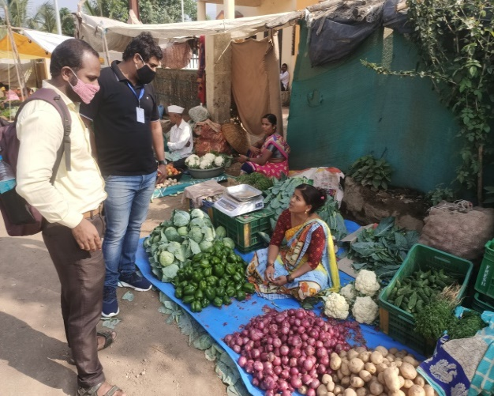
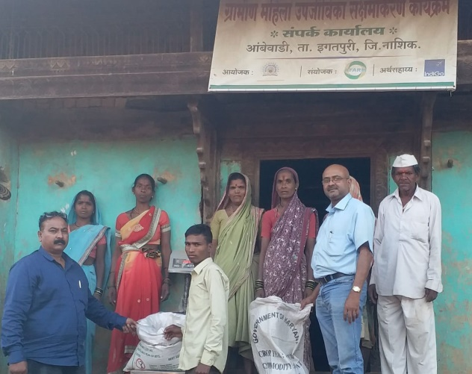
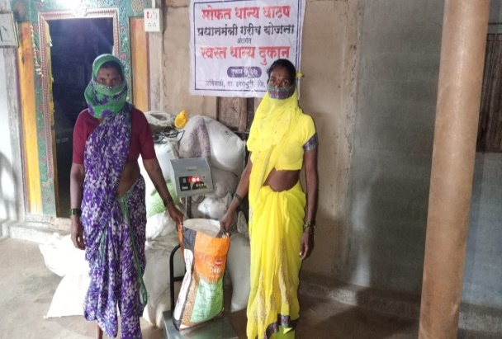
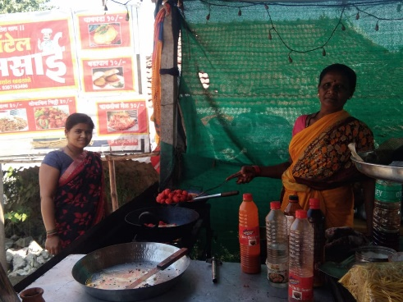
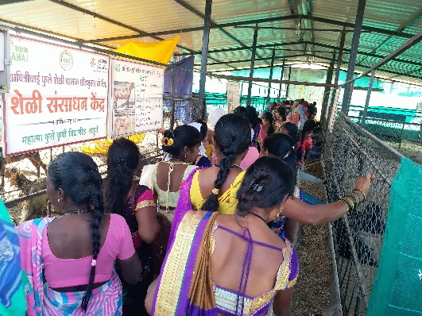
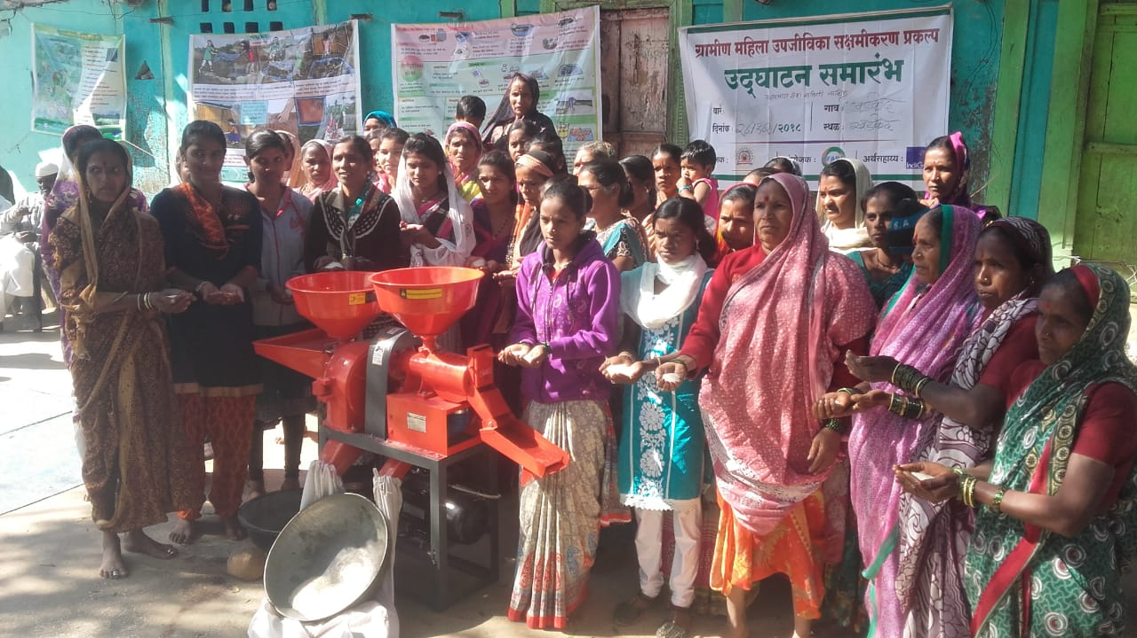

Slide 11
धन्यवाद !

